Slide 1
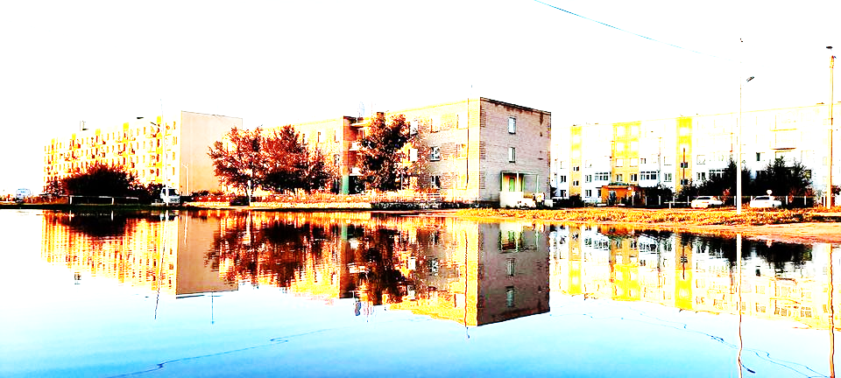
БАЯНТАЛ СУМЫН СҮҮЛИЙН 14 ХОНОГИЙН ЦАГ ҮЕИЙН МЭДЭЭ

Slide 2
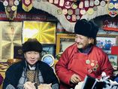
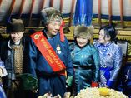
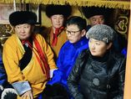
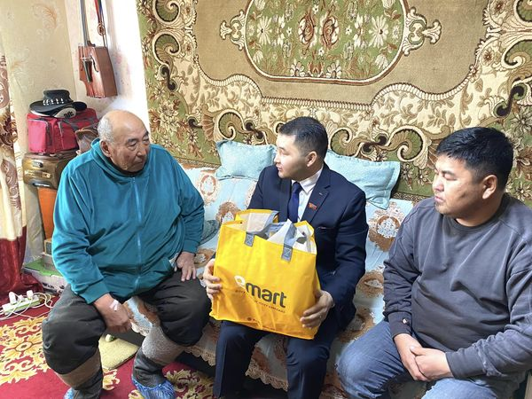
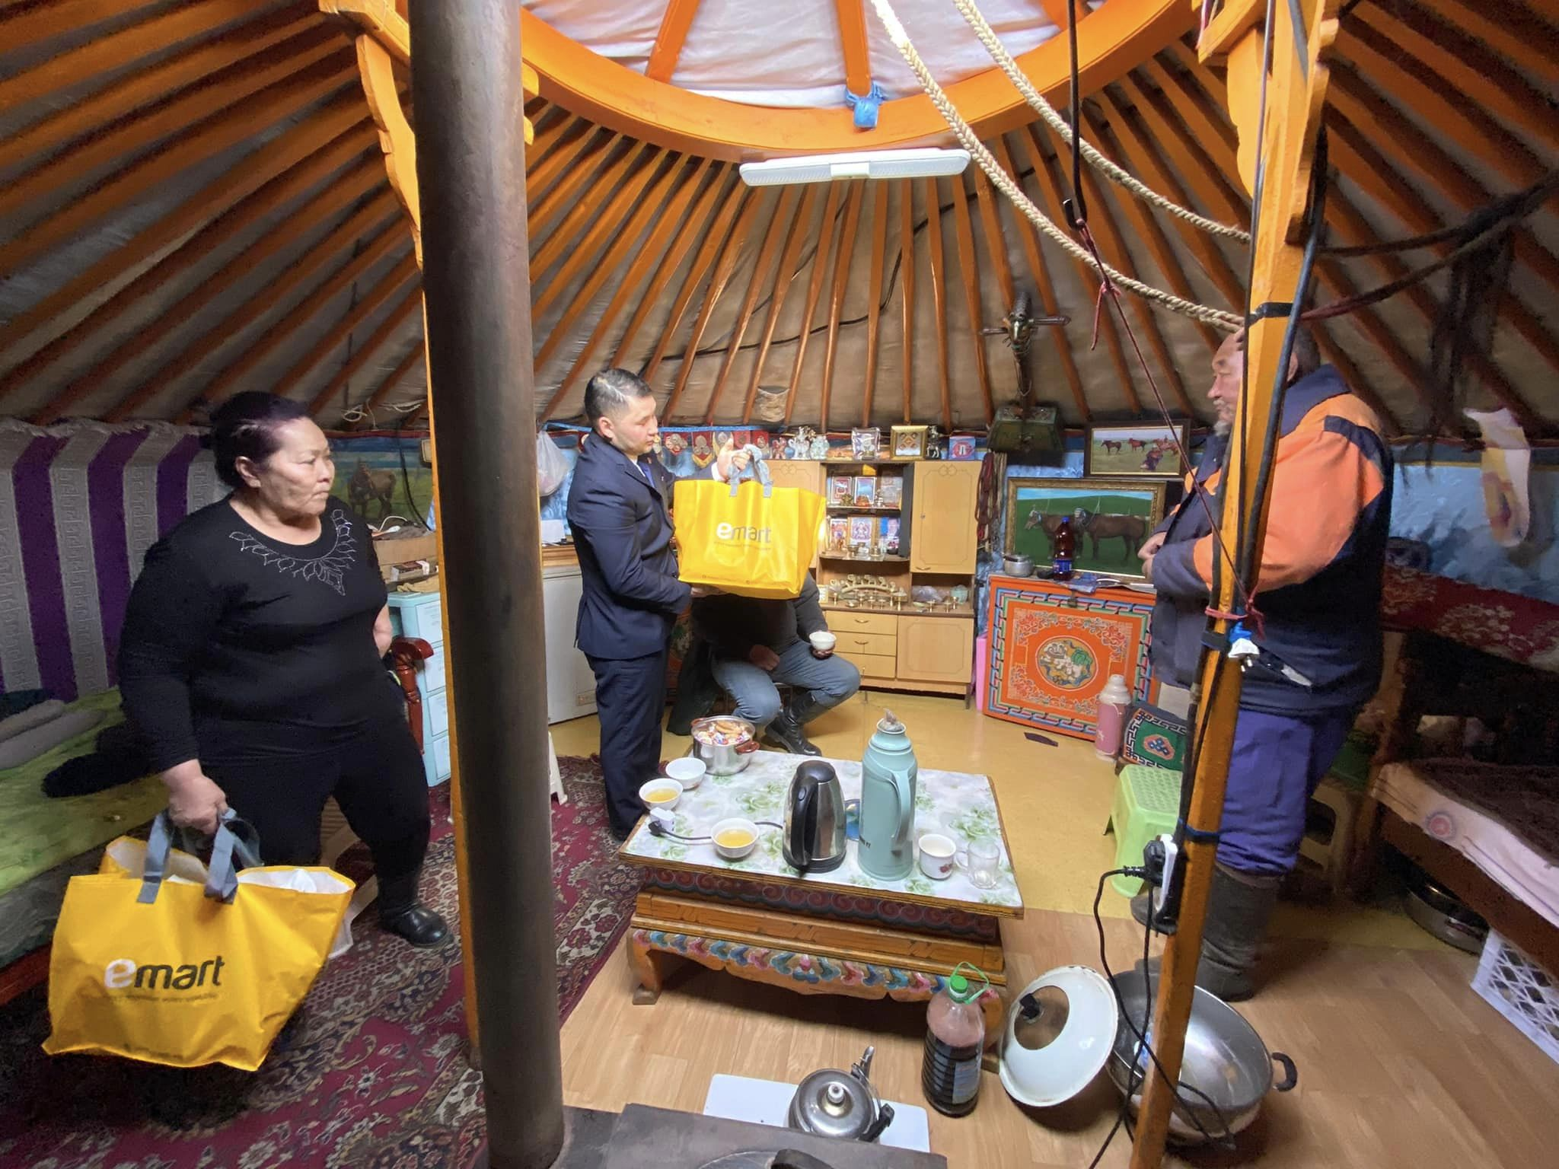
УДИРДЛАГА ЗОХИОН БАЙГУУЛАЛТ:
Монголын Үндэсний Олон Нийтийн Радиогийн Нийгэм, Хөдөө аж ахуйн редакци, Хүнс, хөдөө аж ахуй, хөнгөн үйлдвэрийн яам хамтран тэртээ 1961 оноос тасралтгүй зохион байгуулж буй “Таван эрдэнэ” нэвтрүүлгийн нэрэмжит шагнал болох “Алтан төлийн эзэн”-ээр Баянтал сумын "Их-Уул" багийн малчин Л.Батнасан "Алтан унаганы эзэн“ боллоо.
Баянтал сумын "Их-Уул" багийн малчин Д.Батболдын гэр бүл "Улсын аварга малчин" боллоо. Шагналыг УИХ-ын гишүүн Г.Мөнхцэцэг, Аймгийн ИТХ-ын дарга Ш.Билэггүмбэрэл, Аймгийн Засаг дарга Г.Батсуурь нар гардуулсан.
УИХ-ын гишүүн Сү. Батболд уламжлалт сар шинийн баярыг тохиолдуулан 67 ахмадууддаа сар шинийн гарын бэлэг явуулсныг нь гардууллаа. Аймгийн засаг дарга Г.Батзам нь сумын 90 дээш настай 2 ахмад, 80 дээш настай 2 ахмадуудад хүндэтгэл үзүүлж аймгийн Засаг даргын бэлгийг АИТХ-ын төлөөлөгч Б.Төгсбаяр гардуулж өглөө.
Ахмадууд та бүхэн минь "Усан Туулай" жилдээ эрүүл энх байж урт насалж удаан жаргахын ерөөлийн өргөн дэвшүүлье.

Slide 3
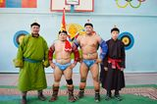
ОРОН НУТГИЙН ХӨГЖЛИЙН САН:
сар шинийн баярт зориулсан хүчит бөхийн барилдааныг зохион байгуулсан. Нийт 5 насны ангиллаар 80 орчин бөхчүүд барилдсан.

Slide 4
ХӨДӨӨ АЖ АХУЙН ХҮРЭЭНД
Хаваржилтын ерөнхий нөхцөл байдал:
Энэ хавар өөрийн сумын 88 малчин, 72 мал бүхий өрхийн 72035, гадны отрын 1540 нийт 73575 толгой мал хаваржиж байна. Цхш хшххо дулаарснаас цас хайлж зүүн болон зүүн хойд, хойд талаараа тарлан цастай. Энэ онд сумын аюулгүй нөөцөд 23.5 тн өвс, 14.52 тн тэжээл, малчид өрхийн түвшинд 273.7 тн өвс, 55 тн тэжээл бэлтгэн малаа нэмэгдэлээр тэжээж байна. 2023.03.05–ны байдлаар сумын аюулгүй нөөцөд өвсгүй, 12 тн тэжээлийн үлдэгдэлтэй байна.Мал төллөлт эхэлсэн. Том малын хорогдол 52 байгаа нь нийт малын 0.07 хувийг эзэлж байна.
Цасны зузаан, нягтаршил:
Их уул 2-р багийн хойд тал, Шил, Мөг, Их уулуудын орчмоор тарлан цастай.
-Хүндэрсэн багийн тоо:
Лүн 1-р баг, Их уул 2-р багийн хаваржилт одоогийн байдлаар хүндрээгүй байна.
-Малчдад үзүүлж буй нийгэм, эрүүл мэндийн үйлчилгээ:
Малчдад худалдаа, үйлчилгээ, шатах тослох материал зардаг ШТС, эрүүл мэндийн төвийн эмч эмнэлэгийн ажилтнууд тухай бүрд нь үйлчилгээ үзүүлж байна. Мөн эмийн сангийн үйлчилгээ, төрийн Е-Монгол хур системийн бүх төрлийн лавлагааны үйлчилгээ үзүүлэн ажиллаж байна.
-Зам, давааны байдал, гаргасан зам, нээсэн давааны тоо, хэмжээ:
Сумын нутаг дэвсгэрийн онцлог нь Тал хээрийн бүсэд хамаарах учир гуу, жалга, даваа байхгүй /Тэрэгтийн тал, Давайн тал, Далхайн тал, Цахарын ухаа зэрэг газартай/
-Отор нүүдэл, зөвшөөрөлгүй нэвтэрсэн өрх, малын тоо:
Төв аймгийн Баян сумын 1 өрх, Дундговь аймгийн 6 өрхийн болон эзэнгүй нийт 1500 гаруй толгой мал отроор ирж өвөлжиж байгаа бөгөөд тус айлуудад бэлчээр нутаг чөлөөлөх тухай сумын Засаг даргын албан мэдэгдэл хүргүүлсэн. Одоогийн байдлаар зөвшөөрөл авсан отрын малчин байхгүй байна.
Тулгамдаж буй асуудал, санал:
1. Малчдын түвшинд 273.7 тн өвс, 55 тн тэжээл бэлтгэсэн боловч цаг хүндэрвэл сумын аюулгүй нөөцийн өвс дууссан, тэжээл дутагдах төлөвтэй байгаа учир тусламжийн өвс, тэжээл авах хүсэлттэй байна. Аймгийн Улаан загалмайн нийгэмлэгт тусламжийн хүсэлт хүргүүлсэн байгаа.
2.Дамжин өнгөрч буй отрын малчид отрын зам гарцаар явахгүй байгаа хүндрэл байна

Slide 5
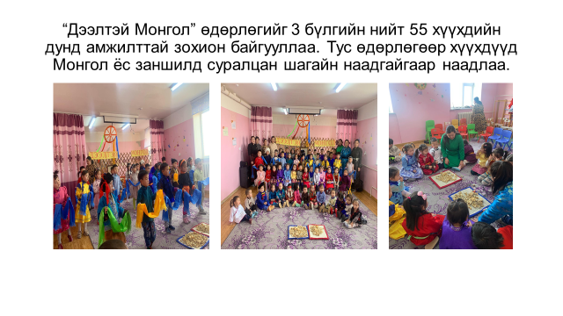
БОЛОВСРОЛЫН ХҮРЭЭНД

Slide 6
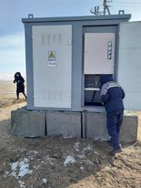
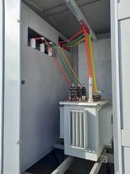
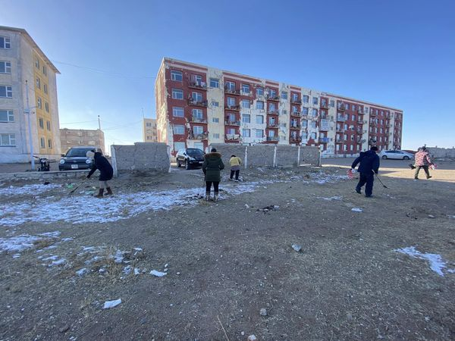
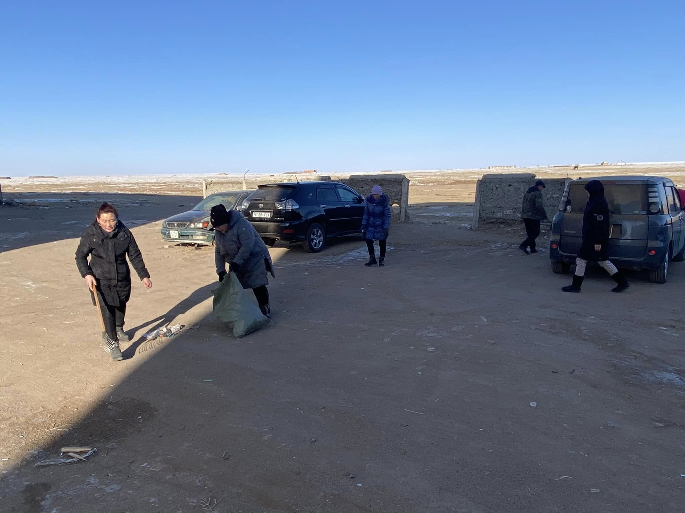
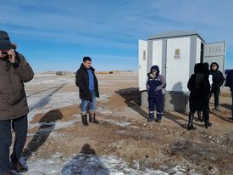
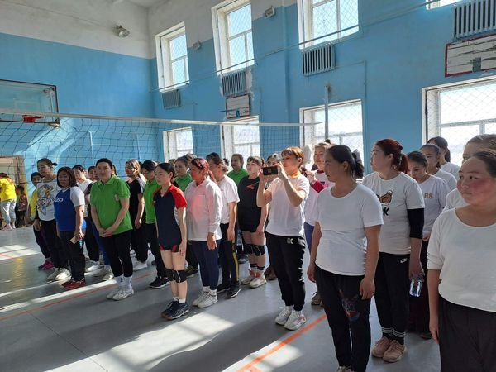
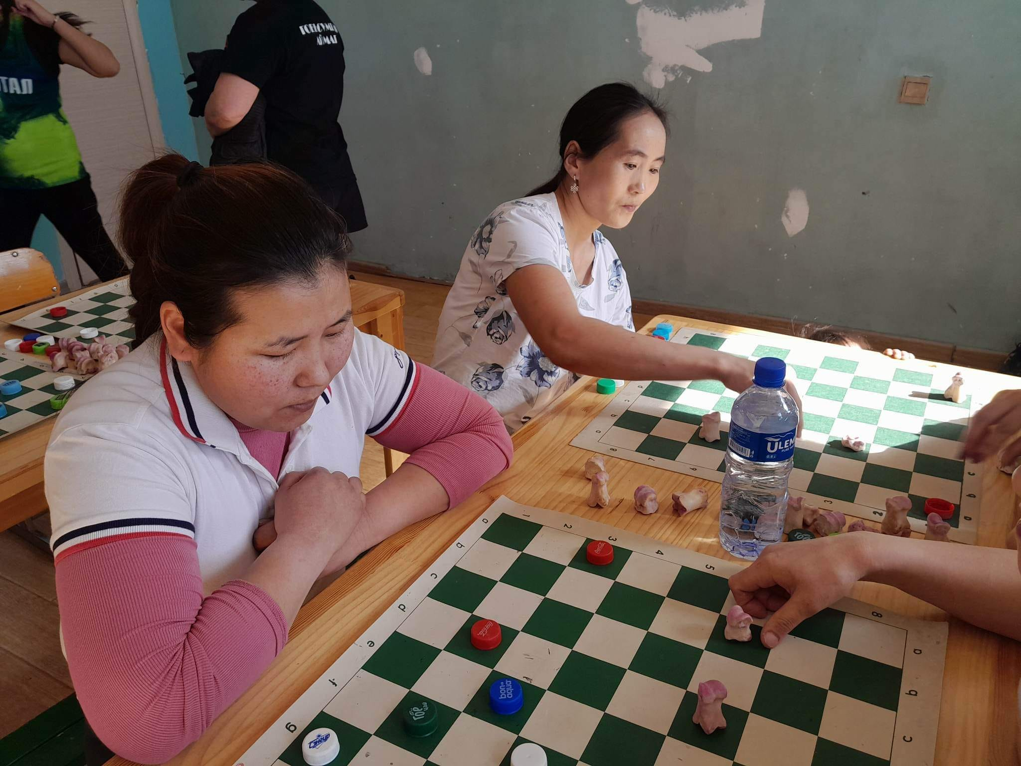
ОНЦЛОХ ҮЙЛ ЯВДАЛ: цөөн үгээр
Сумын бүх нийтийн их цэвэрлэгээг зохион байгуулав. Нийт төсвийн 5 байгууллагын 32 албан хаагч, 30 гаруй иргэн хамрагдсан.
Сумын төвийн Лүн Гэр хорооллын цахилгаан станцыг хүлээн авсан.
Сумын эмэгтэйчүүдийн зөвлөлөөс олон улсын эмэгтэйчүүдийн эрхийг хамгаалах өдрийг тохиолдуулан 2 төрөлт тэмцээнийг зохион байгуулав. Нийт 9 багийн 64 тамирчид оролцсон.

